Slide 1





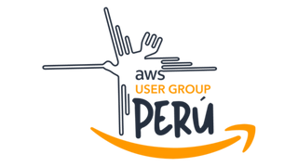


COMMUNITY DAY
PERU
Abril 2024

Slide 2


DevOps
Jugo de naranja con Codepipeline y Elastic Beanstalk

Slide 3

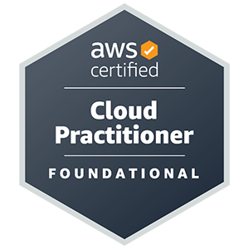

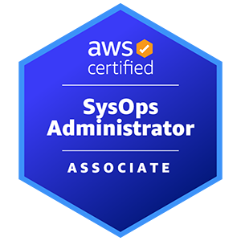
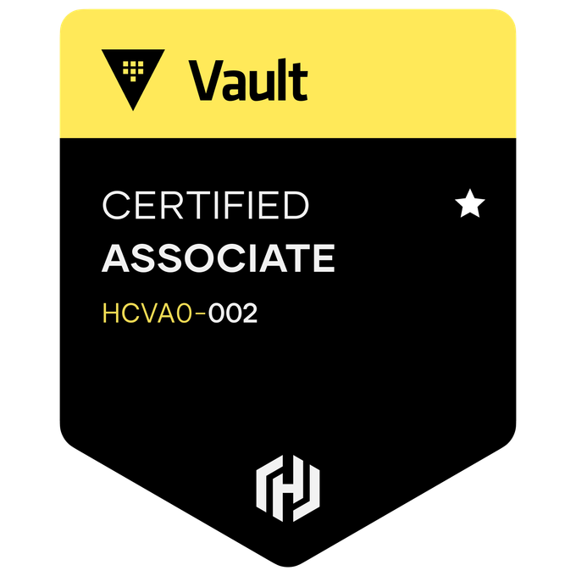
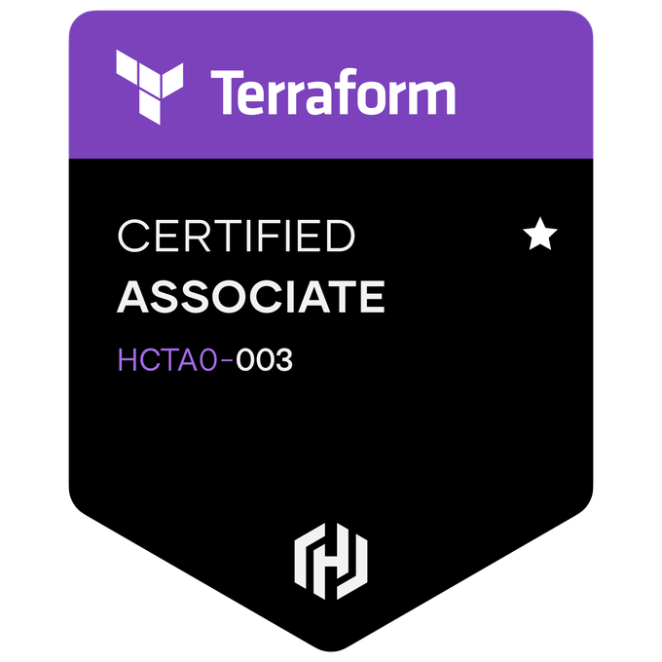
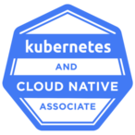
Hassel Muñoz
Arquitecto Cloud
Me gusta jugar futbol durante algun o algunos dia a la semana.
Suelo investigar y leer de tecnologia en mis tiempos libres.
Me gusta jugar PS5, ver peliculas y salir a comer en familia.
Me gusta viajar por el Perú.

Slide 4

Agenda
1
Servicios CI/CD en AWS
2
Introduccion al Workshop
Workshop: “Jugo de naranja con Codepipeline y Elastic Beanstalk”
3
4
Conclusiones

Slide 5

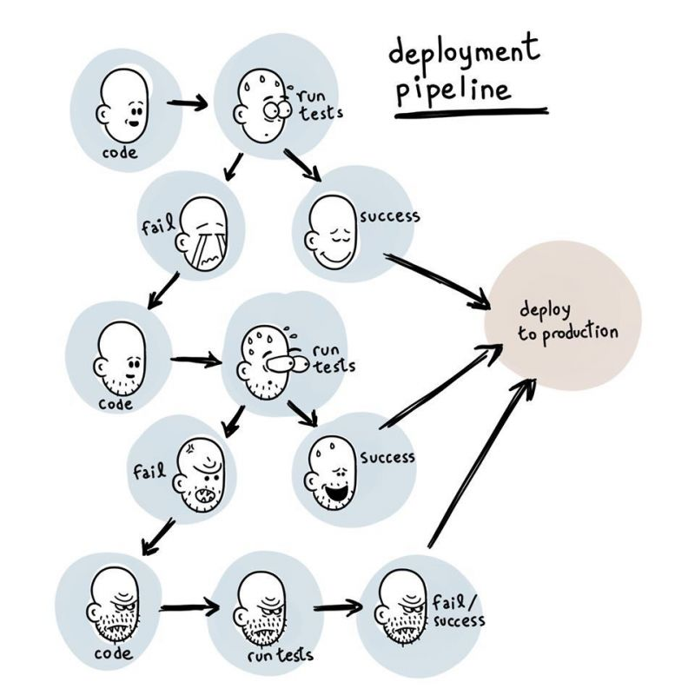
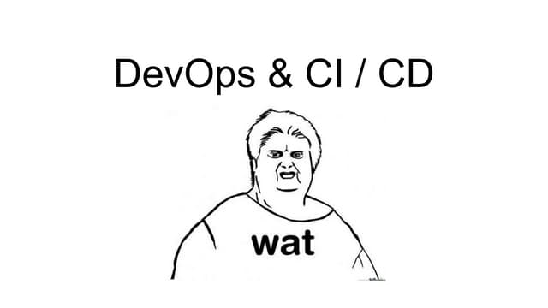
Servicios CI/CD en AWS

Slide 6
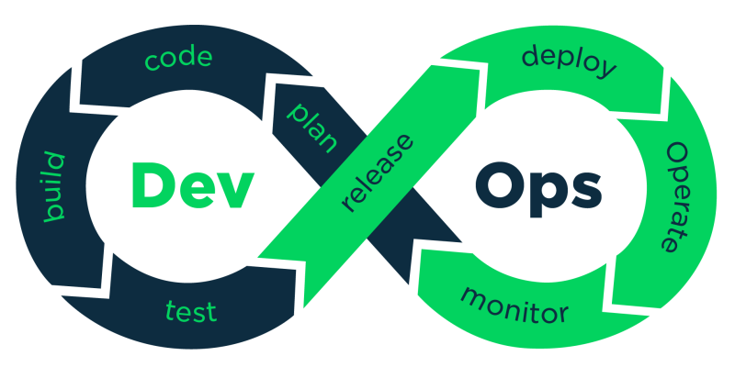
Beneficios CI/CD
CI/CD se puede imaginar como una canalización, donde el nuevo código se envía por un extremo, se prueba en una serie de etapas (fuente, compilación, prueba, preparación y producción) y luego se publica como código listo para producción.
Aspecto | Tradicional | CI/CD
Frecuencia de Despliegue | Baja | Alta
Automatización | Manual | Automatizado
Tiempo de Despliegue | Largo | Corto
Calidad del Software | Variable | Mejorada
Riesgo de Despliegue | Alto | Reducido
Colaboración | Limitada | Mejorada
Feedback Temprano | No disponible | Disponible
Escalabilidad | Limitada | Mejorada
Flexibilidad | Baja | Mayor
Mantenibilidad | Difícil | Mejorada
Visibilidad | Limitada | Mejorada

Slide 7
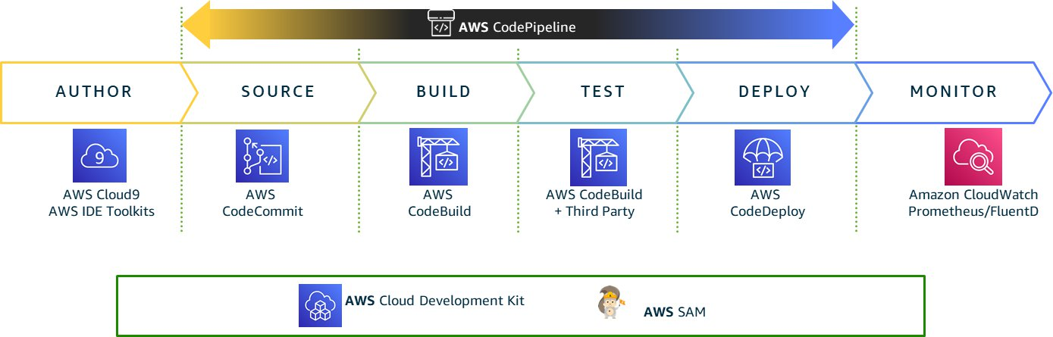
CI/CD en AWS
AWS ofrece un conjunto completo de herramientas de desarrollo de CI/CD para acelerar los ciclos de desarrollo y lanzamiento de software.

Slide 8
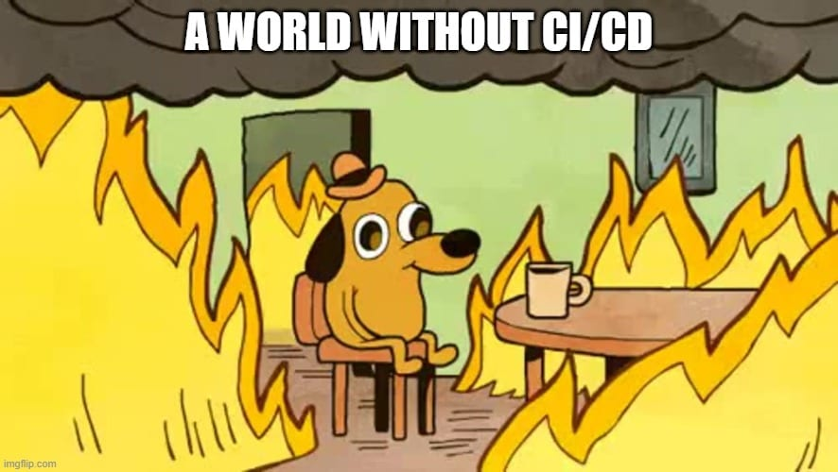
Introducción al
Workshop

Slide 9
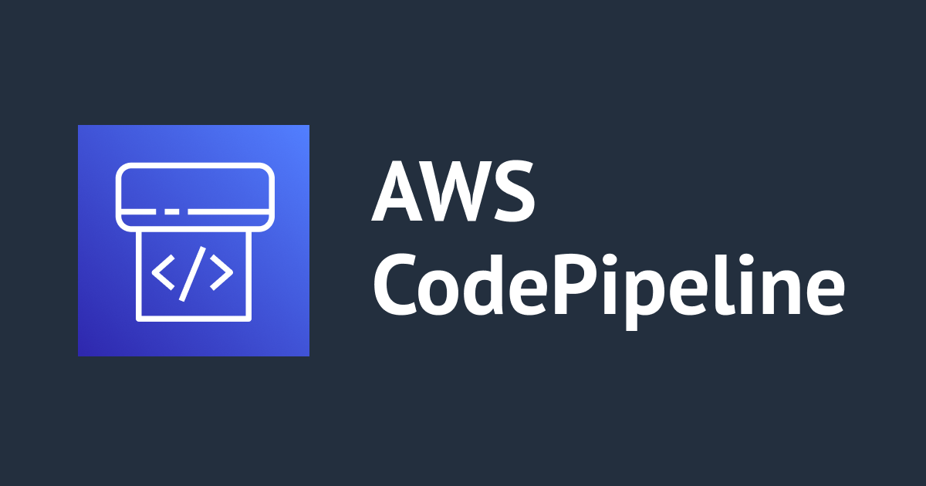
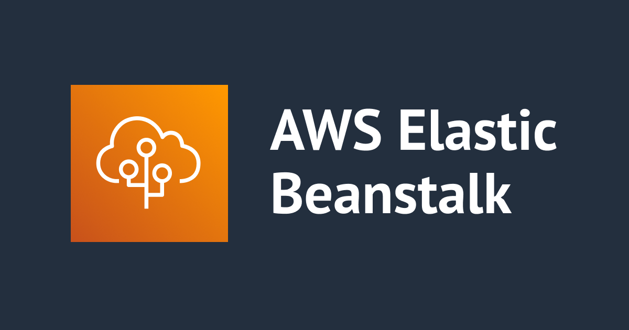
CodePipeline
Elastic Beanstalk
AWS CodePipeline es un servicio de entrega continua que te permite modelar, visualizar y automatizar los pasos necesarios para lanzar tu software. CodePipeline automatiza los pasos requeridos para publicar los cambios de software de manera continua.
Con Elastic Beanstalk, puedes desplegar y gestionar aplicaciones en la nube de AWS sin preocuparte por la infraestructura subyacente. Elastic Beanstalk se encarga automáticamente de tareas como aprovisionamiento de capacidad, balanceo de carga, escalado y monitoreo del estado de la aplicación.

Slide 10
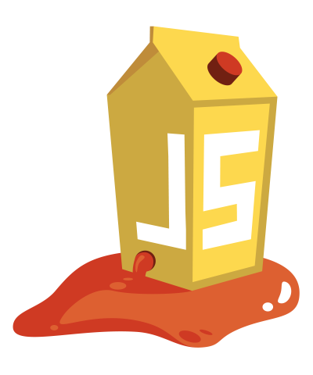
Descripción del Proyecto Juice Shop de OWASP
Juice Shop, desarrollado por OWASP, es una aplicación web deliberadamente insegura diseñada como plataforma de entrenamiento para comprender la seguridad de las aplicaciones y pruebas de penetración. Ofrece una amplia gama de vulnerabilidades comunes de seguridad web, proporcionando una valiosa oportunidad para aprender a identificar, explotar y mitigar riesgos en un entorno seguro y controlado.

Slide 11
Objetivos del Workshop
Configurar la infraestructura en AWS.
Configurar un pipeline CI/CD para la entrega continua de software en AWS.
Explorar el proyecto de Juice Shop de OWASP con el proposito de utilizarlo para el aprendizaje de seguridad de aplicaciones.

Slide 12
Workflow CI/CD
Source
Build
Test
Deploy
Monitor
El origen de los archivos de codigo de la aplicación.
Proceso de compilar y convertir el codigo fuente en un artefacto.
Evaluación automatizada para verificar la funcionalidad y calidad del software
Despliegue automatizado del artefacto generado en un entorno de prueba.
Supervisión continua de la aplicación y la infraestructura para detectar y responder a problemas.

Slide 13














Arquitectura de Infraestructura
AWS Cloud
User
Amazon Route 53
Elastic Load Balancing
Availability Zone
Availability Zone
Virtual private cloud (VPC)
Internet gateway
Public subnet
Public subnet
NAT gateway
Application Load Balancer
Application Load Balancer
NAT gateway
Elastic Beanstalk
Auto Scaling group
Private subnet
Private subnet
Instance
Instance

Slide 14


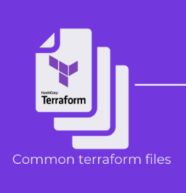


Pipeline Infraestructura CI/CD
AWS Cloud
Git push
Amazon S3 Backend
Third-party GitHub
Infraestructure
Git users
Git webhook
GitHub Actions

Slide 15


Pipeline Aplicacion CI/CD
AWS Cloud
Amazon S3 output bucket
Git push
Third-party GitHub
Code App:
Juice Shop
Git webhook
Elatic Beanstalk
Git users
staging
app
AWS CodePipeline
Deploy
Deployment
Application

Slide 16
“Jugo de naranja con CodePipeline y Elastic Beanstalk”
Workshop
https://github.com/8infinitecloud/aws-cd-jugodenaranja
https://github.com/8infinitecloud/juice-shop

Slide 17


Workflow CI/CD
AWS CodePipeline
Source
Build
Test
Deploy
Monitor
GitHub
AWS Elastic Beanstalk
Amazon CloudWatch
El origen de los archivos de codigo de la aplicación.
Proceso de compilar y convertir el codigo fuente en un artefacto.
Evaluación automatizada para verificar la funcionalidad y calidad del software
Despliegue automatizado del artefacto generado en un entorno de prueba.
Supervisión continua de la aplicación y la infraestructura.

Slide 18
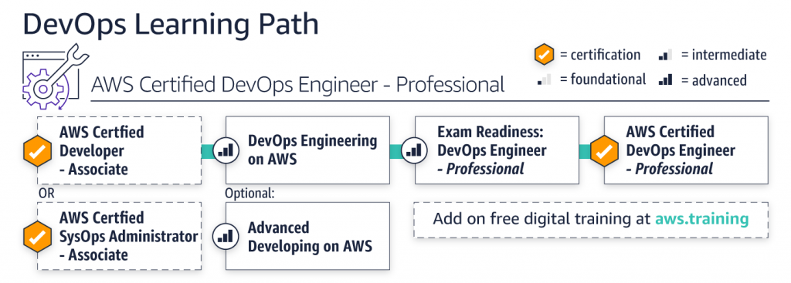
Conclusion
Para aquellos que quieran profundizar en DevOps, recomiendo seguir un ‘path learning’ que comprenda participar en comunidades en linea, asistir a conferencias y leer libros relevantes para la comprensión mas complete de las practicas y habitos de DevOps

Slide 19

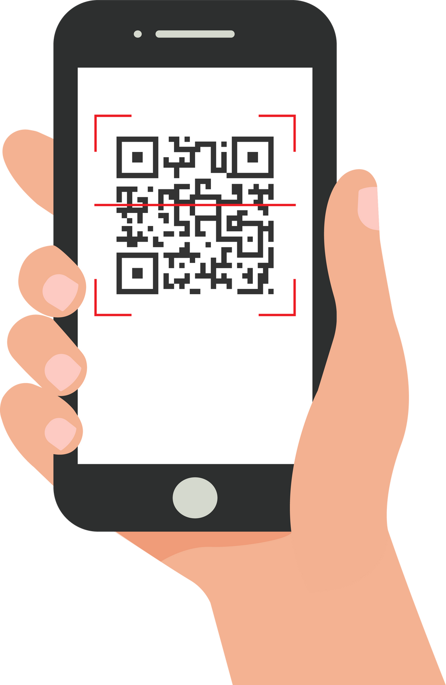



Mantengamos el contacto
munozhassel@outlook.com
LINKEDIN
https://www.linkedin.com/in/munozhassel/

Slide 20

Gracias
COMMUNITY DAY
PERU
Abril 2024

